Slide 1

手把手教你学STM32
DMA实验
“原子哥”在线教学平台：www.yuanzige.com
技术支持论坛：www.openedv.com

Slide 2
手把手教你学STM32
1，DMA介绍（了解）
2，DMA结构框图介绍（熟悉）
3，DMA相关寄存器介绍（熟悉）
4，DMA相关HAL库驱动介绍（掌握）
5，DMA配置步骤（掌握）
6，编程实战（掌握）
7，课堂总结
“原子哥”在线教学平台：www.yuanzige.com
技术支持论坛：www.openedv.com

Slide 3
手把手教你学STM32
1，DMA介绍
DMA，全称Direct Memory Access，即直接存储器访问。
内存
外设
DMA传输 将数据从一个地址空间复制到另一个地址空间。
外设
内存
数据搬运工
内存
内存
DMA传输无需CPU直接控制传输，也没有中断处理方式那样保留现场和恢复现场过程，通过硬件为RAM和IO设备开辟一条直接传输数据的通道，使得CPU的效率大大提高
作用：为CPU减负
“原子哥”在线教学平台：www.yuanzige.com
技术支持论坛：www.openedv.com

Slide 4
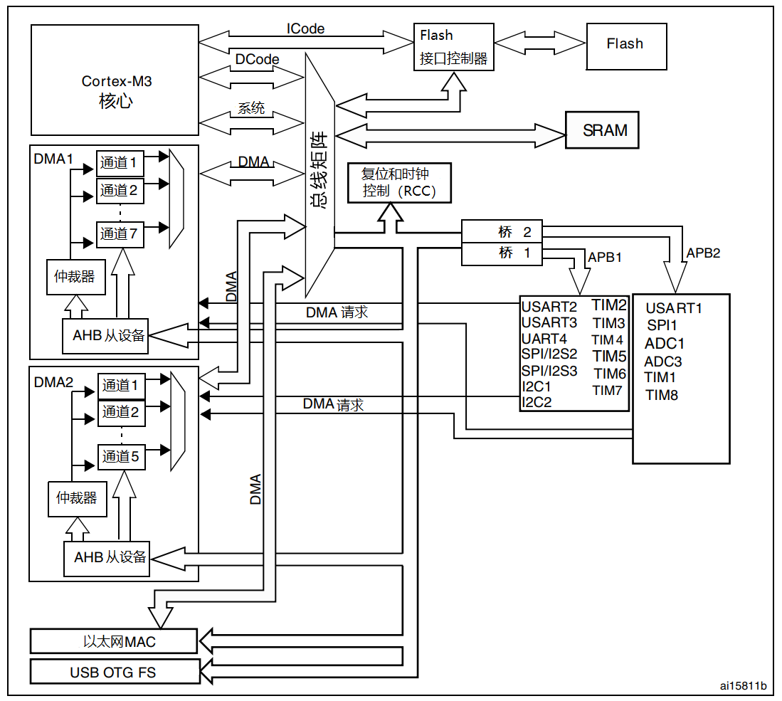
STM32F1 DMA框图
①，DMA请求
DMA传输数据，先向DMA控制器发送请求
2
②，DMA通道
不同外设向DMA的不同通道发送请求
DMA1有7个通道，DMA2有5个通道
3
1
③，DMA优先级
2
多个DMA通道同时发来请求时，就有先后响应处理的顺序问题，这个由仲裁器管理
（优先级管理也分软件阶段和硬件阶段）
DMA就是建立数据传输通道
注意：DMA2仅存在大容量产品和互联型产品

Slide 5
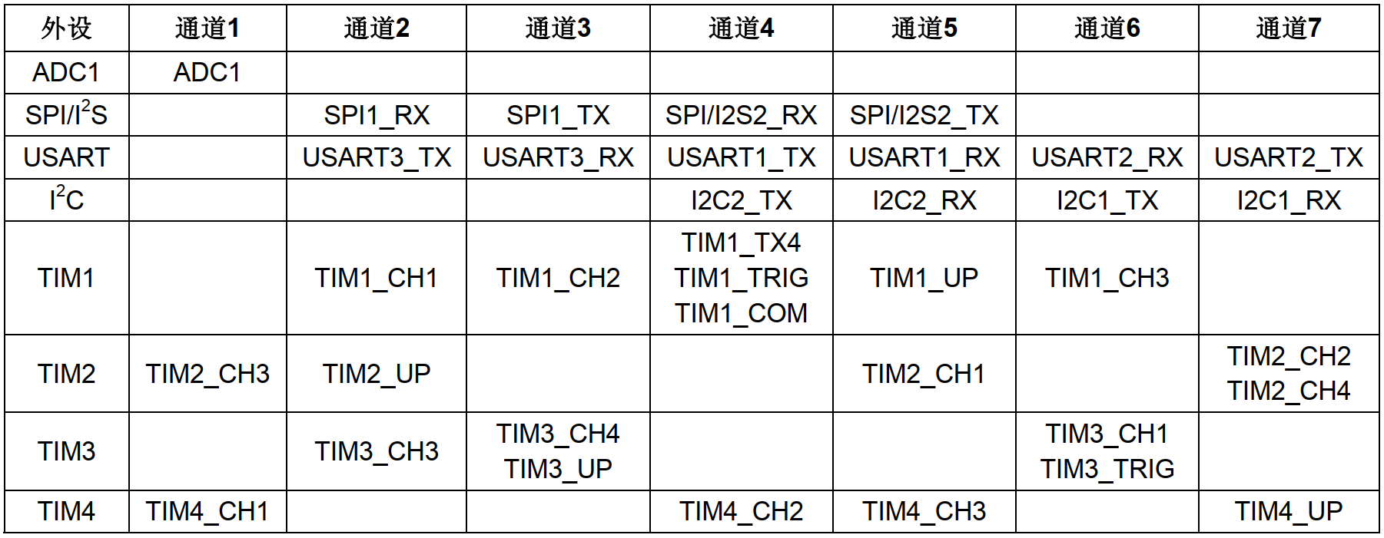
DMA处理过程
发送请求
外设
DMA控制器
外设想通过DMA发送数据，先发送请求
返回应答信号
DMA控制器收到请求后，给外设一个ack
释放请求
外设收到ack后，释放请求
启动DMA传输
外设启动DMA数据传输，直至传输结束
源地址 目标地址 传输数量
DMA1
DMA通道
每个通道用来管理来自于一个或多个外设对存储器访问的请求。且都有一个仲裁器，用于处理DMA请求间的优先级。

Slide 6
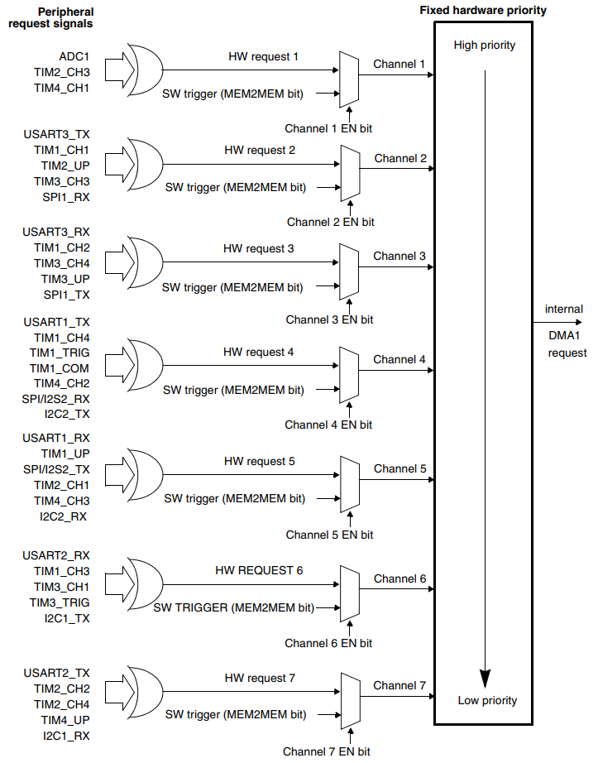

手把手教你学STM32
DMA优先级
仲裁器管理DMA通道请求分为两个阶段：软件阶段(1)、硬件阶段(2)
第一阶段（软件阶段）：每个通道的优先级可在DMA_CCRx寄存器中设置，有四个等级：最高、高、中和低优先级。
第二阶段（硬件阶段）：如果两个请求有相同软件优先级，较低编号的通道比较高编号的通道有较高的优先级。
（大容量芯片中，DMA1控制器拥有高于DMA2控制器的优先级）
注意：多个请求通过逻辑或输入到DMA控制器，只能有一个请求有效。
“原子哥”在线教学平台：www.yuanzige.com
技术支持论坛：www.openedv.com

Slide 7
手把手教你学STM32
1，DMA介绍（了解）
2，DMA结构框图介绍（熟悉）
3，DMA相关寄存器介绍（熟悉）
4，DMA相关HAL库驱动介绍（掌握）
5，DMA配置步骤（掌握）
6，编程实战（掌握）
7，课堂总结
“原子哥”在线教学平台：www.yuanzige.com
技术支持论坛：www.openedv.com

Slide 8
手把手教你学STM32
3，DMA相关寄存器介绍 F1（熟悉）
寄存器 | 名称 | 作用
DMA_CCRx | DMA通道x配置寄存器 | 用于配置DMA（核心控制寄存器）
DMA_ISR | DMA中断状态寄存器 | 用于查询当前DMA传输状态
DMA_IFCR | DMA中断标志清除寄存器 | 用来清除DMA_ISR对应位
DMA_CNDTRx | DMA通道x传输数量寄存器 | 用于控制DMA通道x每次传输的数据量
DMA_CPARx | DMA通道x外设地址寄存器 | 用于存储STM32外设地址
DMA_CMARx | DMA通道x存储器地址寄存器 | 用于存放存储器的地址
USART_CR3 | USART控制寄存器3 | 用于使能串口DMA发送
“原子哥”在线教学平台：www.yuanzige.com
技术支持论坛：www.openedv.com

Slide 9
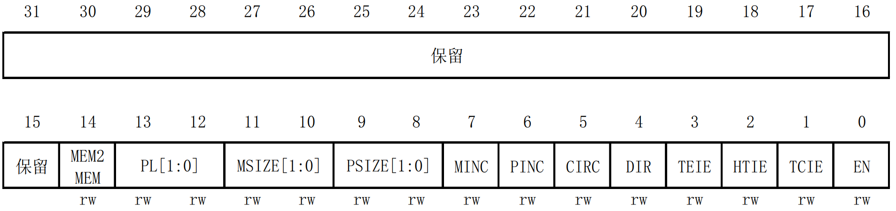
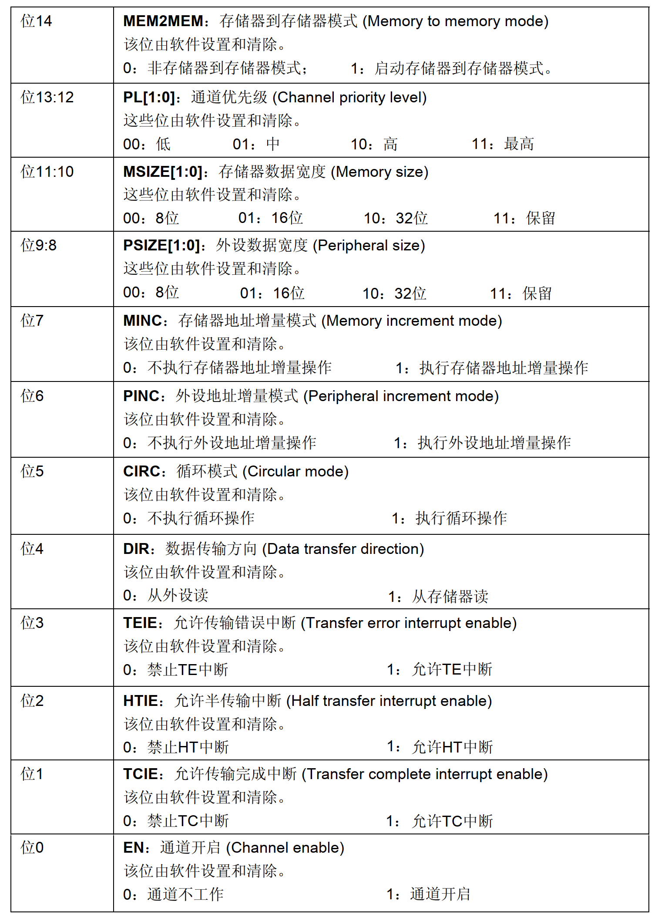
DMA通道x配置寄存器（DMA_CCRx）
数据传输方向
通道优先级
循环模式
外设/存储器增量模式
外设/存储器数据宽度
中断使能
通道开启

Slide 10
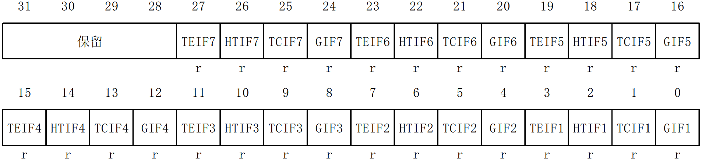
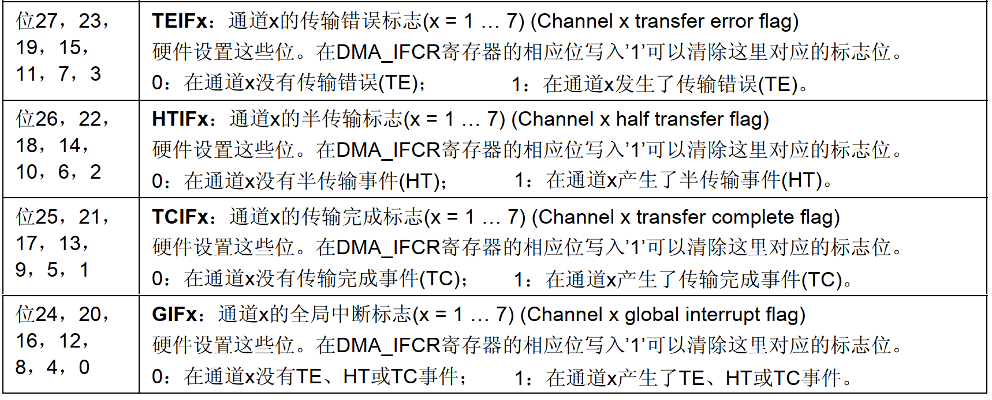
手把手教你学STM32
DMA中断状态寄存器（DMA_ISR）
查询当前DMA传输状态
传输出现错误
传输一半的数据
数据传输结束
注意：当设置了允许中断时，将会产生中断
“原子哥”在线教学平台：www.yuanzige.com
技术支持论坛：www.openedv.com

Slide 11
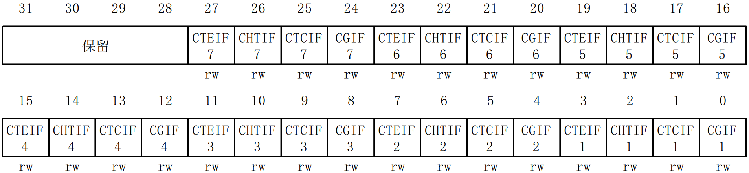
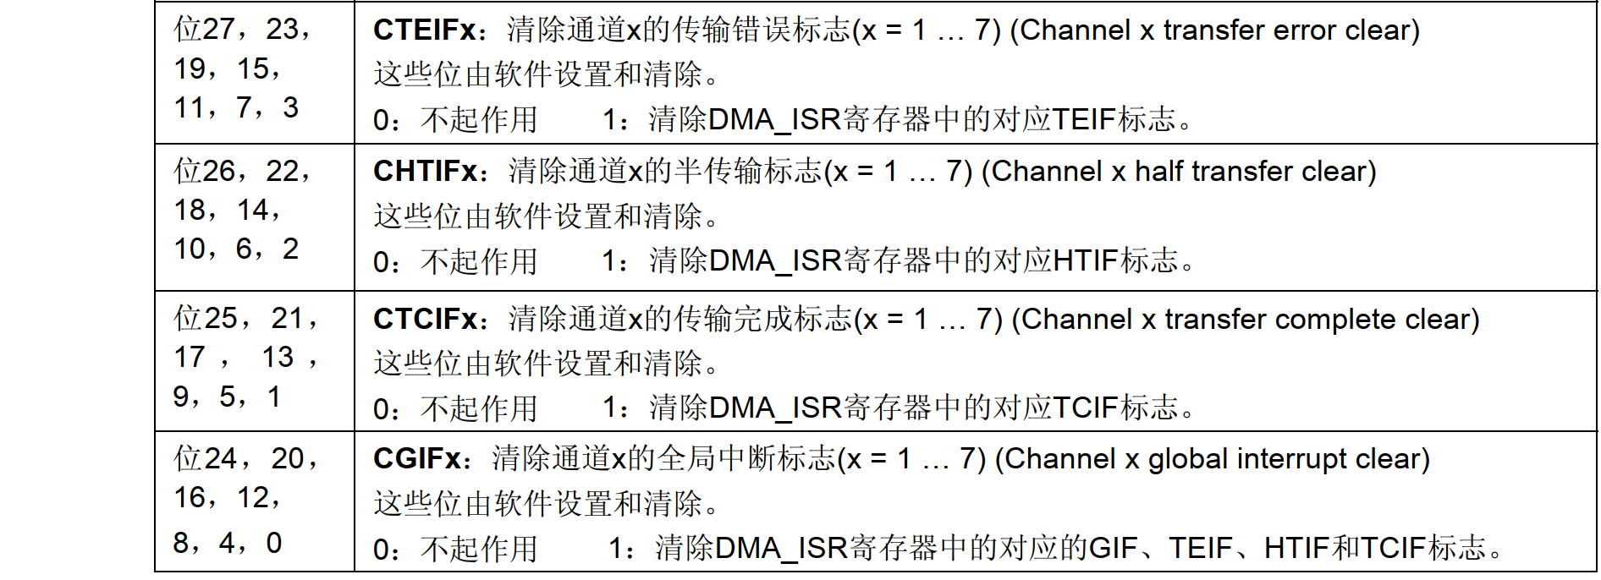
手把手教你学STM32
DMA中断标志清除寄存器（DMA_IFCR）
“原子哥”在线教学平台：www.yuanzige.com
技术支持论坛：www.openedv.com

Slide 12
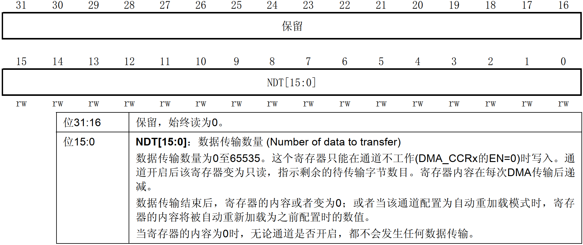
手把手教你学STM32
DMA通道x传输数量寄存器（DMA_CNDTR）
最大数据传输数目：65535
非循环模式下传输结束后，要开始新的DMA传输，需要在关闭DMA通道情况下，在该寄存器中重新写入传输数目。
“原子哥”在线教学平台：www.yuanzige.com
技术支持论坛：www.openedv.com

Slide 13
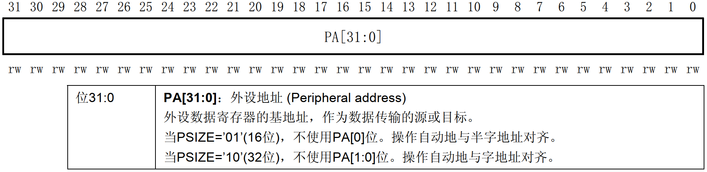
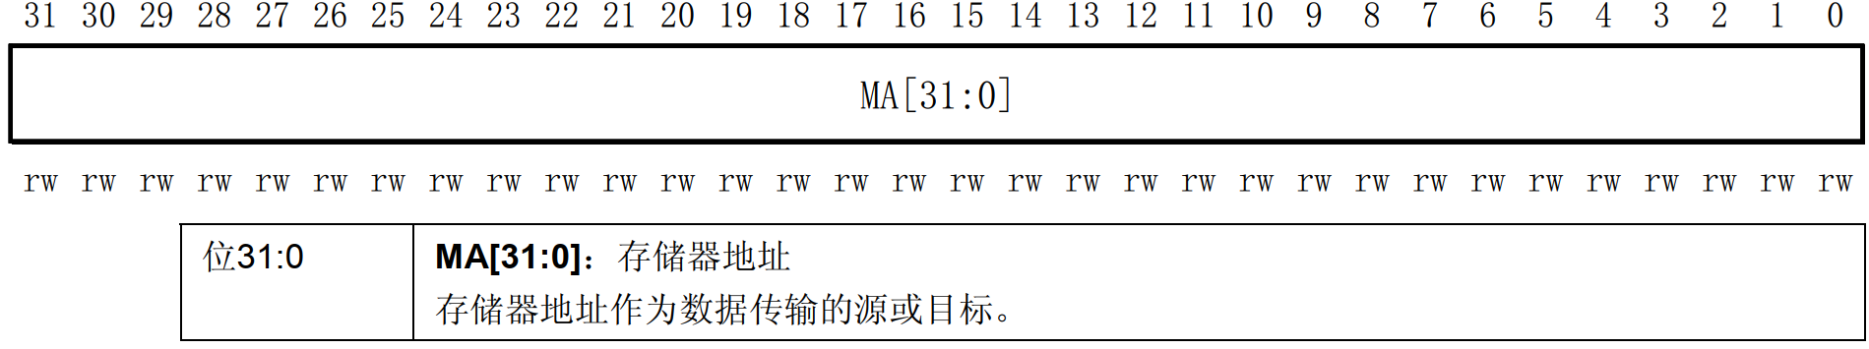
DMA通道x外设地址寄存器（DMA_CPARx）
从哪里传？传哪里？
DMA通道x存储器地址寄存器（DMA_CMARx）

Slide 14
手把手教你学STM32
4、DMA相关HAL库驱动介绍（掌握）
驱动函数 | 关联寄存器 | 功能描述
__HAL_RCC_DMAx_CLK_ENABLE(…) | RCC_AHBENR | 使能DMAx时钟
HAL_DMA_Init(…) | DMA_CCR | 初始化DMA
HAL_DMA_Start_IT(…) | DMA_CCR/CPAR/CMAR/CNDTR | 开始DMA传输
__HAL_LINKDMA(…) |  | 用来连接DMA和外设句柄
HAL_UART_Transmit_DMA(…) | CCR/CPAR/CMAR/CNDTR/USART_CR3 | 使能DMA发送，启动传输
__HAL_DMA_GET_FLAG(…) | DMA_ISR | 查询DMA传输通道的状态
__HAL_DMA_ENABLE(…) | DMA_CCR(EN) | 使能DMA外设
__HAL_DMA_DISABLE(…) | DMA_CCR(EN) | 失能DMA外设
DMA外设相关结构体：DMA_HandleTypeDef 和 DMA_InitTypeDef
“原子哥”在线教学平台：www.yuanzige.com
技术支持论坛：www.openedv.com

Slide 15
手把手教你学STM32
DMA_HandleTypeDef
DMA_InitTypeDef
DMA_Channel_TypeDef *Instance
DMA_InitTypeDef Init
uint32_t Direction /* DMA传输方向 */
uint32_t PeriphInc /* 外设地址(非)增量 */
uint32_t MemInc /* 存储器地址(非)增量*/
uint32_t PeriphDataAlignment /* 外设数据宽度 */
uint32_t MemDataAlignment /* 存储器数据宽度 */
uint32_t Mode /* 操作模式 */
uint32_t Priority /* DMA通道优先级 */
“原子哥”在线教学平台：www.yuanzige.com
技术支持论坛：www.openedv.com

Slide 16
手把手教你学STM32
1，DMA介绍（了解）
2，DMA结构框图介绍（熟悉）
3，DMA相关寄存器介绍（熟悉）
4，DMA相关HAL库驱动介绍（掌握）
5，DMA配置步骤（掌握）
6，编程实战（掌握）
7，课堂总结
“原子哥”在线教学平台：www.yuanzige.com
技术支持论坛：www.openedv.com

Slide 17
手把手教你学STM32
以DMA方式传输串口数据配置步骤
USART1_TX DMA1_CH4
1、使能DMA时钟
__HAL_RCC_DMA1_CLK_ENABLE
HAL_DMA_Init函数初始化DMA相关参数
__HAL_LINKDMA函数连接DMA和外设
2、初始化DMA
3、使能串口的DMA发送，启动传输
HAL_UART_Transmit_DMA
__HAL_DMA_GET_FLAG 查询通道传输状态
__HAL_DMA_GET_COUNTER 获取当前传输剩余数据量
查询DMA传输状态
HAL_NVIC_EnableIRQ
HAL_NVIC_SetPriority
编写中断服务函数 xxx_IRQHandler
DMA中断使用
“原子哥”在线教学平台：www.yuanzige.com
技术支持论坛：www.openedv.com

Slide 18
手把手教你学STM32
6， 编程实战（掌握）
1，按下按键KEY0，实现内部RAM中内存到内存的数据传输
2，DMA实验例程源码解读
“原子哥”在线教学平台：www.yuanzige.com
技术支持论坛：www.openedv.com

Slide 19
手把手教你学STM32
1，DMA介绍（了解）
2，DMA结构框图介绍（熟悉）
3，DMA相关寄存器介绍（熟悉）
4，DMA相关HAL库驱动介绍（掌握）
5，DMA配置步骤（掌握）
6，编程实战（掌握）
7，课堂总结
“原子哥”在线教学平台：www.yuanzige.com
技术支持论坛：www.openedv.com

Slide 20
手把手教你学STM32
7，课堂总结（掌握）
DMA实验（课堂总结）.pdf（脑图）
“原子哥”在线教学平台：www.yuanzige.com
技术支持论坛：www.openedv.com

Slide 21

手把手教你学STM32
版权所有：广州市星翼电子科技有限公司
天猫店铺：https://zhengdianyuanzi.tmall.com
“原子哥”在线教学平台：www.yuanzige.com
技术支持论坛：www.openedv.com

